Slide 1

企业微信开发培训
项目管理部

Slide 2
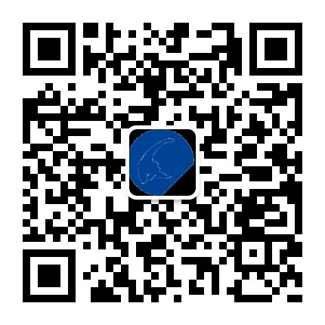
扫码关注 项目管理部

Slide 3
前期准备
登录微信官网创建企业号
使用Ngrok映射外网域名
创建企业应用
在微信中关注该应用

Slide 4
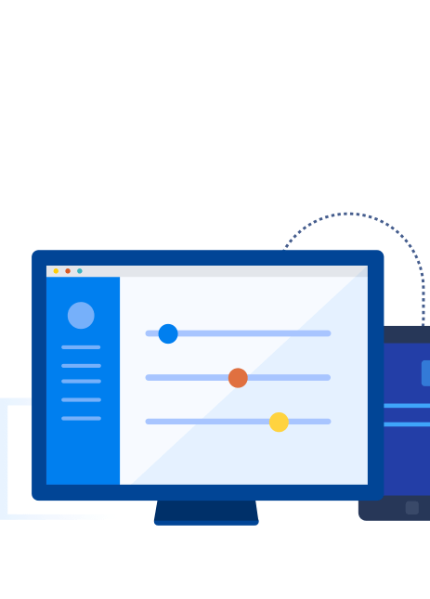
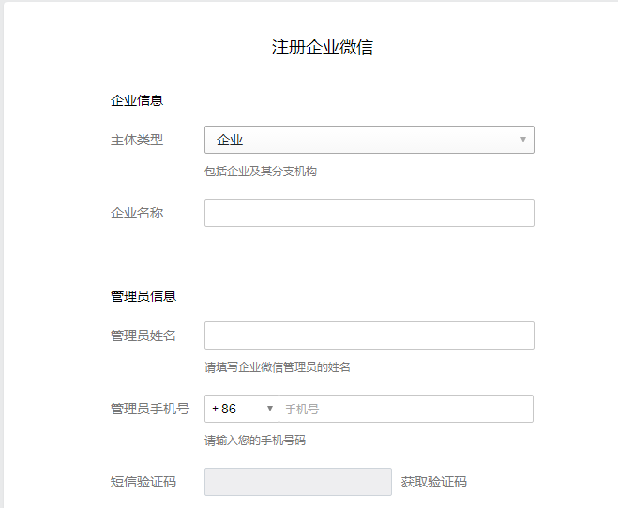
创建企业账号
https://work.weixin.qq.com/wework_admin/register_wx?from=myhome_openApi

Slide 5
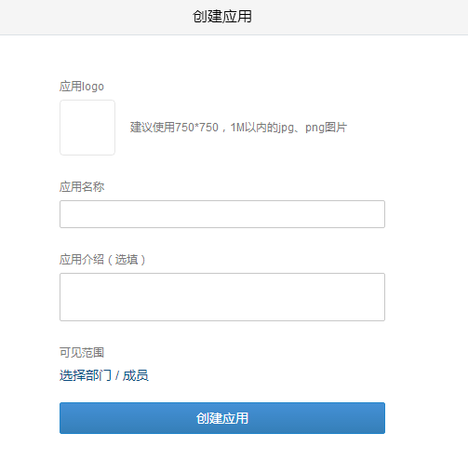
进入管理后台，创建新的应用

Slide 6
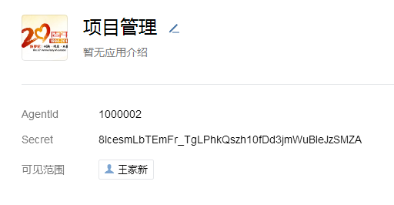
进入管理后台，创建新的应用

Slide 7
进入管理后台，创建新的应用

Slide 8
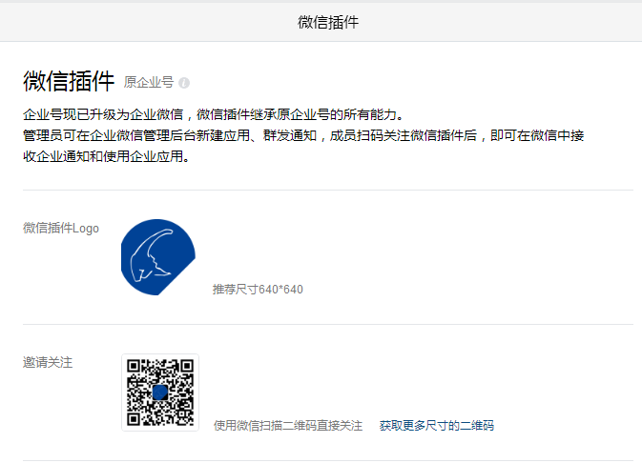
微信插件

Slide 9
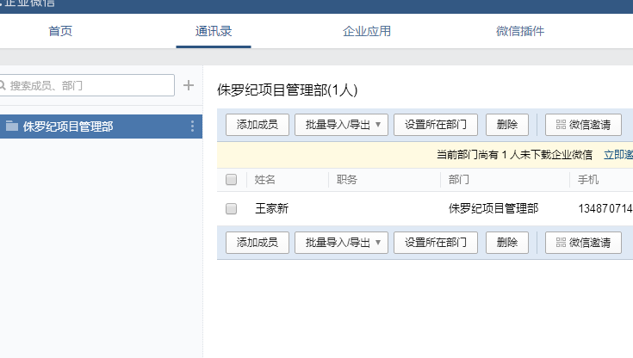
管理通讯录

Slide 10
管理通讯录
通讯录中没有的账号将不能和本地用户建立关系

Slide 11
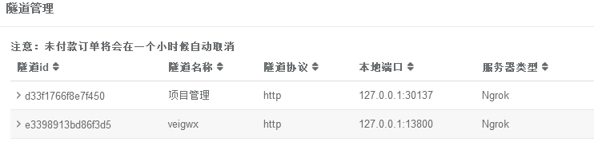
使用Sunny-ngrok将开发环境映射到外网域名
访问 http://ngrok.cc 注册一个账号
申请 开通一个通道获取一个通道ID
下载Sunny-Ngrok的客户端

Slide 12
基于WebFrame3的框架开发
创建一个框架项目，引用框架的微信模块Jurassic.WebWeChat
启动Ngrok客户端
配置IIS网站，项目属性
以管理员方式启动VS
启动VS调试
配置Web.config

Slide 13
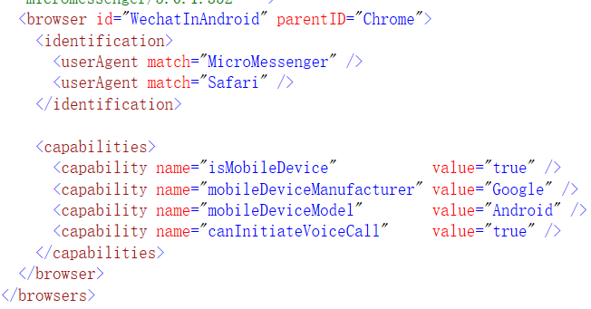
浏览器识别文件wechat.browser
经过测试，安卓手机如果没有这个文件，将不能正确显示移动端视图
注意： 由于wechat.browser属于系统配置文件，所以不能打包在微信组件中， 所以需要手动添加

Slide 14
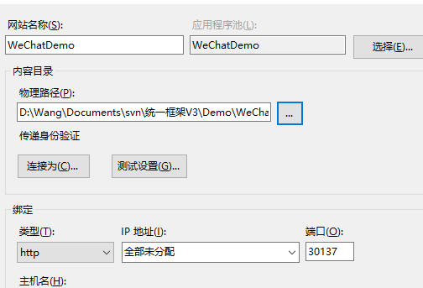
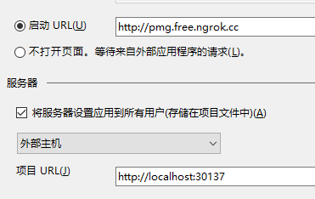
配置IIS网站
配置项目属性

Slide 15
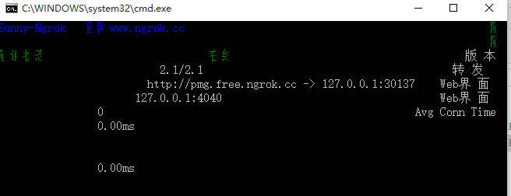
运行项目 （DEMO）
启动ngrok:
sunny.exe clientid xxxxxxxx(通道号）
启动项目（VS要在管理员模式）

Slide 16

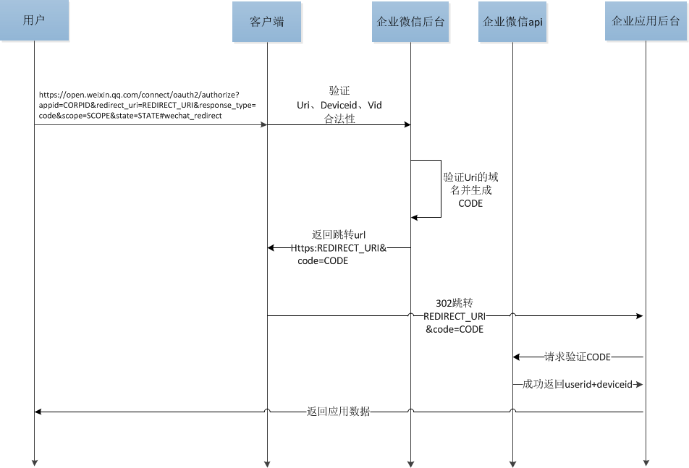
企业微信API文档
https://work.weixin.qq.com/api/doc

Slide 17
统一框架微信模块的功能
自动管理AccessToken
自动维护本地用户和微信用户的关系
自带静默式登录验证
对微信消息API的封装，和框架自带消息整合 APIHelper.cs
本次培训的示例DEMO, 请下载：
http://61.183.159.222:8443/svn/公用组件库/dotNet/公司统一框架/v3.0/Trunk/Demo/WeChatDemo

Slide 18
使用统一框架开发企业微信的正确姿势
添加业务逻辑的MVC移动端视图
利用浏览器模拟在传统环境中调试
利用统一框架的微信组件一步到位

Slide 19
谢谢收看！

